Slide 1
«Информация, причиняющая вред здоровью»

Slide 2
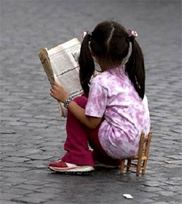
C 1 сентября 2012 года в России вступил в силу федеральный закон № 436-ФЗ «О защите детей от информации, причиняющей вред их здоровью и развитию».

Slide 3
Закон направлен на защиту детей от травмирующего воздействия на их неокрепшую психику негативной и, способной развить в ребенке порочные наклонности информации

Slide 4
Каждую страницу в сети Интернет с информацией, «причиняющей вред…», нужно будет промаркировать специальными знаками: 6+, 12+, 16+, 18+ (старше 6 лет, старше 12 лет, старше 16 лет, старше 18 лет соответственно)

Slide 5
К информации, запрещенной для распространения среди детей, относится информация:
1) побуждающая детей к совершению действий, представляющих угрозу их жизни и (или) здоровью, в том числе к причинению вреда своему здоровью, самоубийству;
2) способная вызвать у детей желание употребить наркотические средства, психотропные и (или) одурманивающие вещества, табачные изделия, алкогольную и спиртосодержащую продукцию, пиво и напитки, изготавливаемые на его основе, принять участие в азартных играх, заниматься проституцией, бродяжничеством или попрошайничеством;
3) обосновывающая или оправдывающая допустимость насилия и (или) жестокости либо побуждающая осуществлять насильственные действия по отношению к людям или животным, за исключением случаев, предусмотренных настоящим Федеральным законом;
4) отрицающая семейные ценности и формирующая неуважение к родителям и (или) другим членам семьи;
5) оправдывающая противоправное поведение;
6) содержащая нецензурную брань;
7) содержащая информацию порнографического характера.

Slide 6
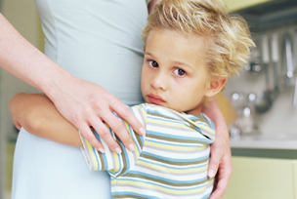
документ запрещает показ опасных для психики ребенка программ с 4 до 23 часов по местному времени.
В английском телевидении все нежелательные для детей передачи показывают только на платных каналах.

Slide 7
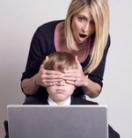
Этот закон внёс в другие федеральные законы ряд положений, предполагающих фильтрацию интернет-сайтов по системе чёрного списка и блокировку запрещённых Интернет-ресурсов.

Slide 8
Информация о том, для какой возрастной категории рекомендован фильм, спектакль или другой продукт, должна быть размещена на афишах, рекламных объявлениях, входных билетах. Перед демонстрацией зрелищного продукта, разрешенного для ограниченной возрастной категории, должно производиться звуковое оповещение о недопустимости присутствия детей определенной возрастной категории. Информация о том, кому не рекомендован просмотр того или иного фильма, указывается в прокатном удостоверении - разрешительном документе на прокат фильма

Slide 9
1 ноября 2012 года доступ к реестру запрещённых сайтов можно получить по адресу zapret-info.gov.ru.

Slide 10
Введены защитные барьеры к печатной продукции: первая и последняя страницы газет, журналов не должны содержать информацию, причиняющую вред здоровью ребенка.

Slide 11
Что вы должны знать?
Не предоставлять никому информацию о себе в Интернете — номер мобильно телефона, домашний адрес, название/номер школы. Вы не должны также показывать фотографии свои и семьи. Ведь любой человек в Интернете может это увидеть.
Если Вы получаете спам (нежелательную электронную почту), не верьте написанному в письмах и ни в коем случае не отвечайте на них.
Нельзя открывать файлы, присланные от неизвестных Вам людей. Эти файлы могут содержать вирусы или фото/видео с «агрессивным» содержанием.
Советуйтесь с родителями перед заказом, покупкой или продажей чего-либо в Интернете.
Не должны загружать из Интернета программы, музыку или файлы без разрешения взрослого. Обмениваясь файлами и загружая из Интернета текст, изображения и другие материалы, вы можете нарушить законы об авторских правах.

Slide 12
Вы должны знать, что некоторые люди в Интернете могут говорить не правду и быть не теми, за кого себя выдают. Вы никогда не должны встречаться с сетевыми друзьями в реальной жизни самостоятельно без взрослых
Если вас кто-то обидел или получили/натолкнулись на агрессивный контакт в Интернете, так же расскажите взрослым
На компьютерах должны быть установлены и правильно настроены средства фильтрации.

Slide 14
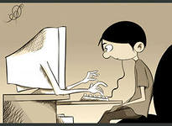

Slide 16
Спасибо за внимание!

